Slide 1
第2章 插值
2.1 拉格朗日插值
2.2 插值余项
2.3 分段插值
2.4 牛顿插值
2.5 等距结点插值
Notes:
在数学分析中我们用y=f(x)描述一条平面曲线，但在实际问题中，函数y=f(x)往往是通过实验观测得到的一组数据来给出的，即在某个区间[a,b]上给出一系列点的函数值yi=f(xi)，或者给出一个函数表，如何通过这些对应关系去找函数f(x)的近似表达式呢？就可以利用插值。
简单的说，插值的目的就是根据给定的数据表，寻找一个解析形式的函数p(x)，近似代替f(x)

Slide 2
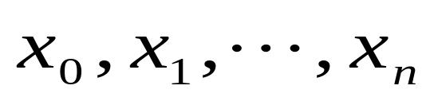
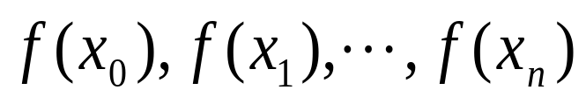
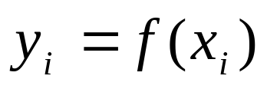
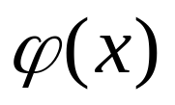
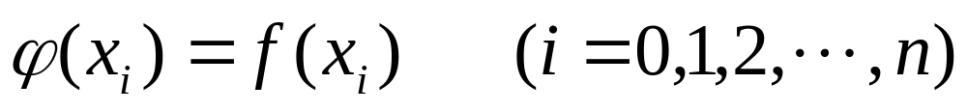


插值法的基本原理
设函数y=f(x)定义在区间[a, b]上,
是[a, b]上取定的n+1个互异节点,且在这些点处的函数值为已知 ,即 。若存在一个f(x)的近似函数 ,满足
则称 为f(x)的一个插值函数, f(x)为被插函数, 点x_{i}为插值节点, 称(1)式为插值条件, 而误差函数
R(x)= 称为插值余项, 区间[a, b]称为插值
区间, 插值点在插值区间内的称为内插, 否则称外插。
(1)

Slide 3
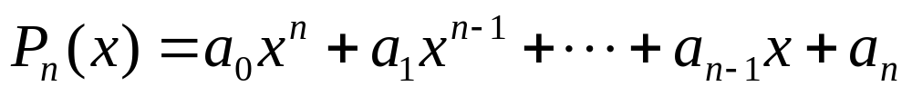
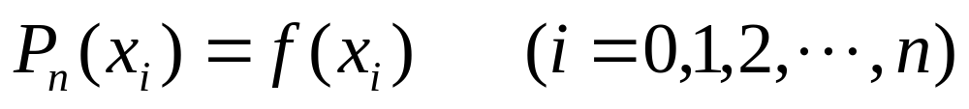
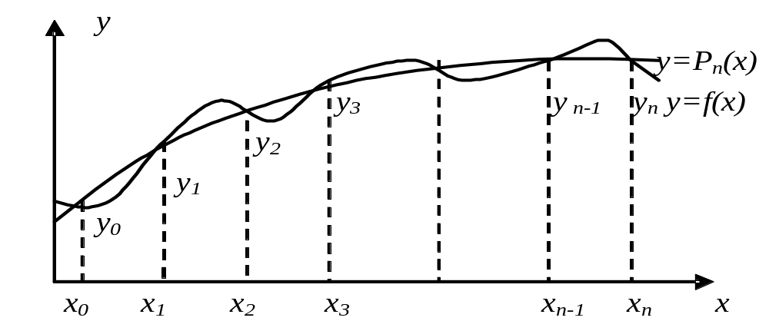
若
满足
则称P_{n}(x)为f(x)的n次插值多项式。这种插值法通常称为代数插值法。其几何意义如下图所示

Slide 4
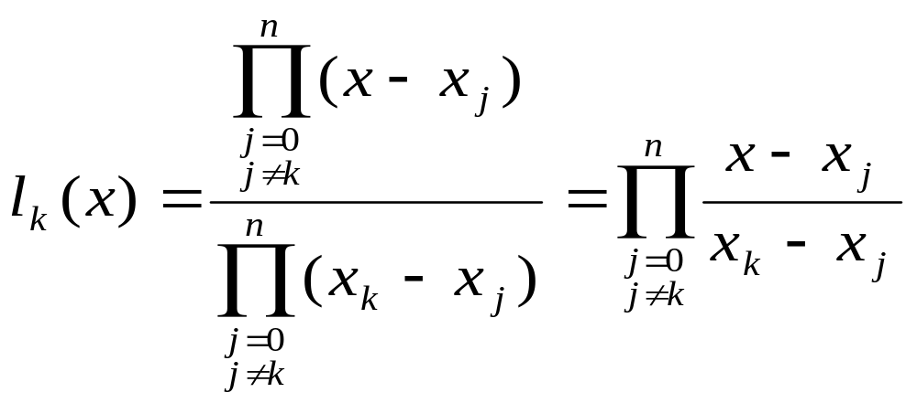
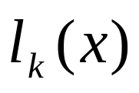
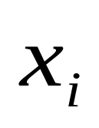
是次数不超过n次的多项式 , 称形如上式的插值多项式为
n次拉格朗日插值多项式。其中
称 为关于基点 (i=0,1,…,n)的 n次插值基函数。

Slide 5
2.2 插值余项
在插值区间[a, b]上用插值多项式P_{n}(x)近似代替f(x), 除了在插值节点x_{i}上没有误差外，在其它点上一般是存在误差的。
y=f(x)
y=P_{n}(x)
a
b
x₀x₁ x_{i}x_{i+1} x_{n-1} x_{n}
若记 R_{n}(x) = f(x) -P_{n}(x)
则 R_{n}(x) 就是用 P_{n}(x) 近似代替 f(x) 时的截断误差, 或称
插值余项，我们可根据后面的定理来估计它的大小。

Slide 6
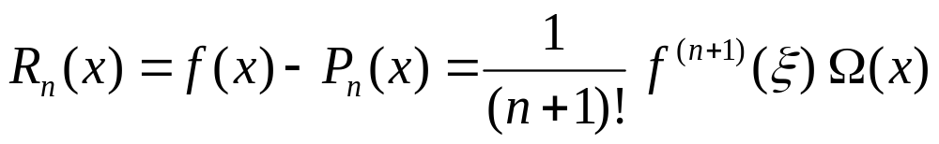
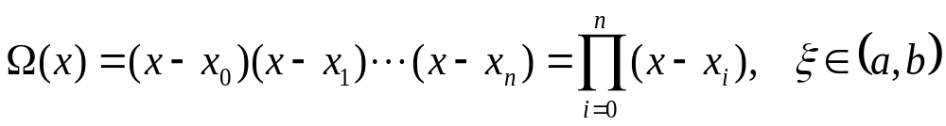
2.2.1 拉格朗日插值余项定理
设f(x)在[a, b]区间有n+1阶连续导数， x₀, x₁,…, x_{n} 为 [a, b]上n+1个互异的节点，P_{n}(x)为满足
P_{n}(x_{i}) = f(x_{i}) (i=1,2, …, n)
的n 次插值多项式，那么对于任何x ∈ [a, b]有插值余项
a<ξ<b 且依赖于x （2-8）
其中

Slide 7
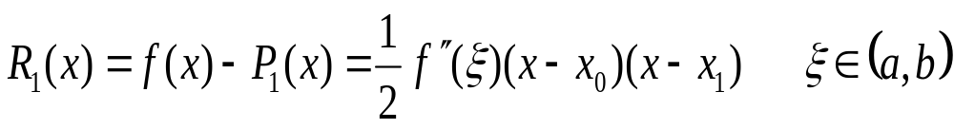
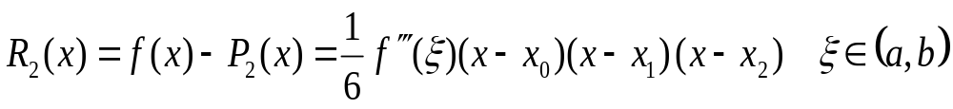
对于线性插值，其误差为
对于抛物插值（二次插值），其误差为

Slide 8
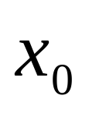
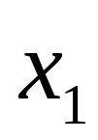
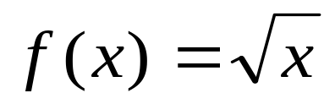
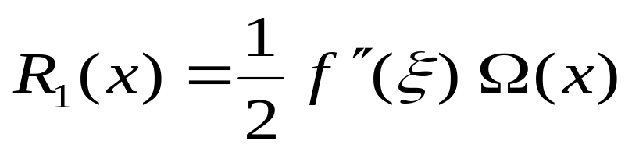
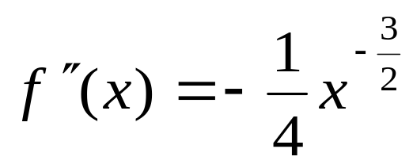
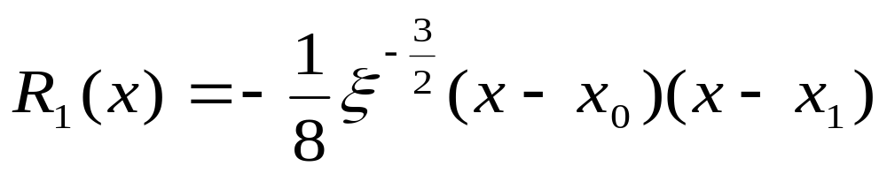
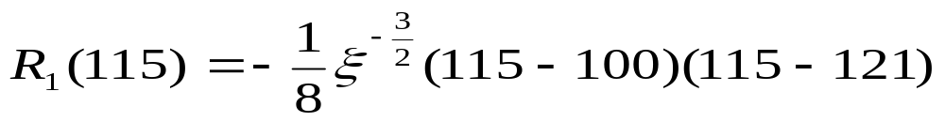
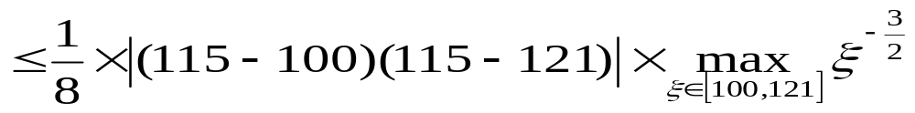
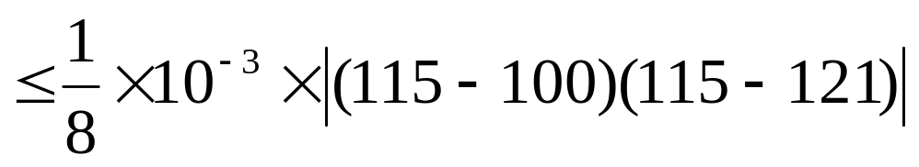
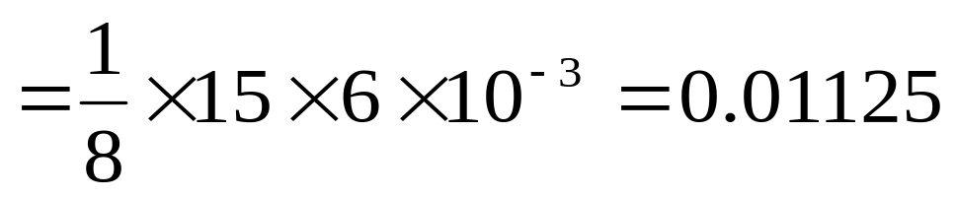
例2.8 已知 =100, =121, 用线性插值估计
在x=115时的截断误差
解: 由插值余项公式知
因为
所以

Slide 9
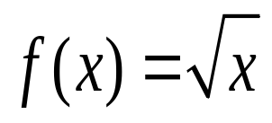
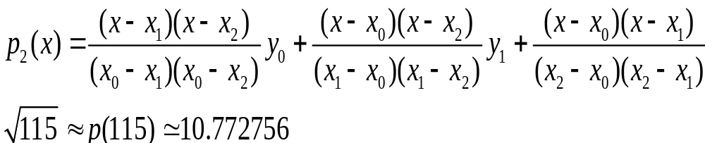
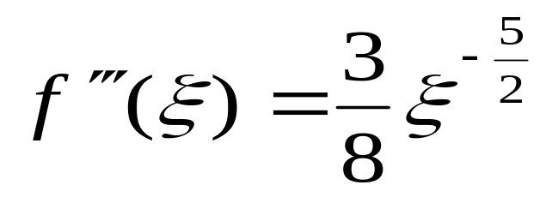
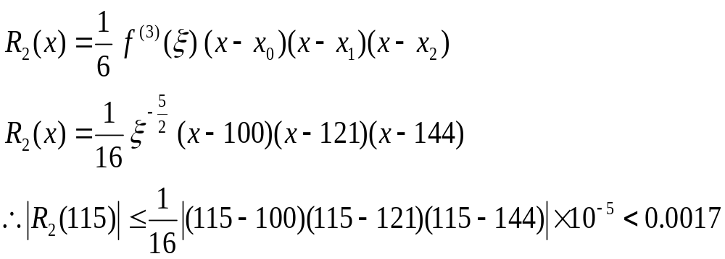
例2.9 已知x₀=100, x₁=121, x₂=144,当用抛物插值求
在x=115时的近似值，估计其截断误差
解
=
∵

Slide 10
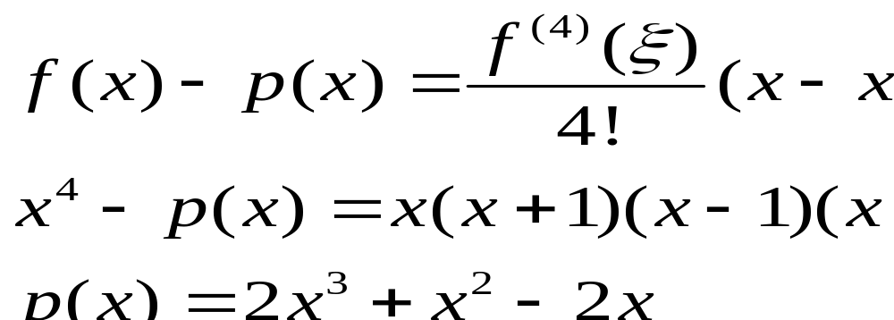
例2.10 设f(x)=x⁴, 用余项定理写出节点
-1, 0, 1, 2的三次插值多项式
解: 根据余项定理

Slide 11
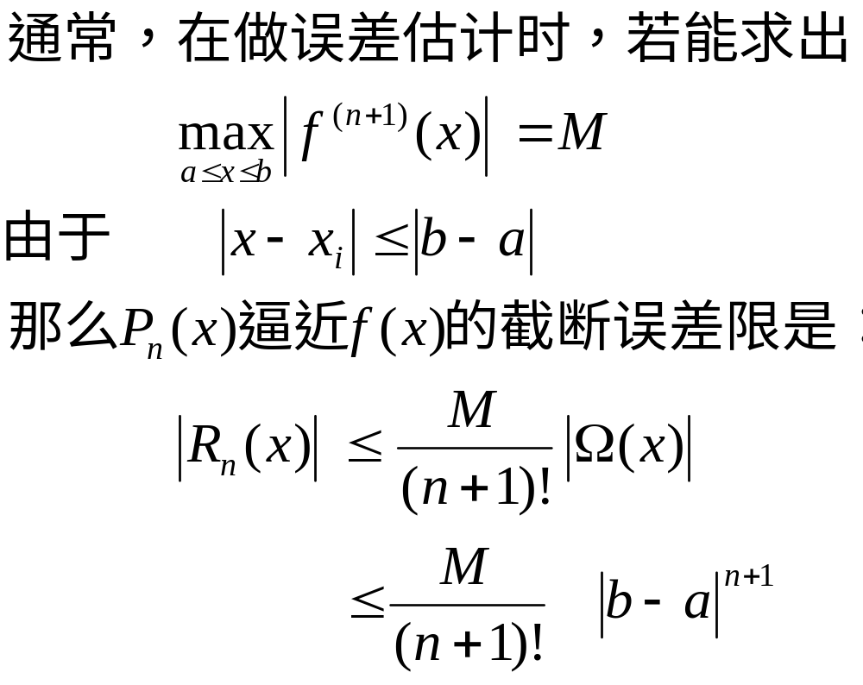

Slide 12
2.3 分段插值
2.3.1 高次插值的龙格现象
插值多项式余项公式说明插值节点越多，一般说
来误差越小，函数逼近越好，但这也不是绝对的，
因为余项的大小既与插值节点的个数有关，也与函
数f(x)的高阶导数有关。换句话说，适当地提高插
值多项式的次数，有可能提高计算结果的准确程度
，但并非插值多项式的次数越高越好。当插值节点
增多时，不能保证非节点处的插值精度得到改善，
有时反而误差更大。

Slide 13
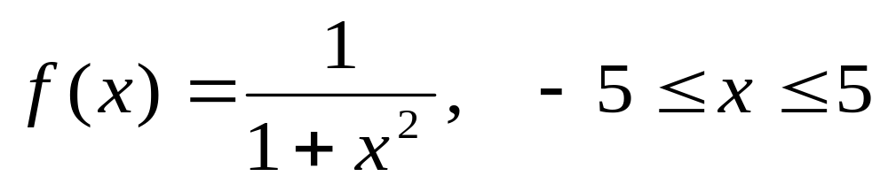
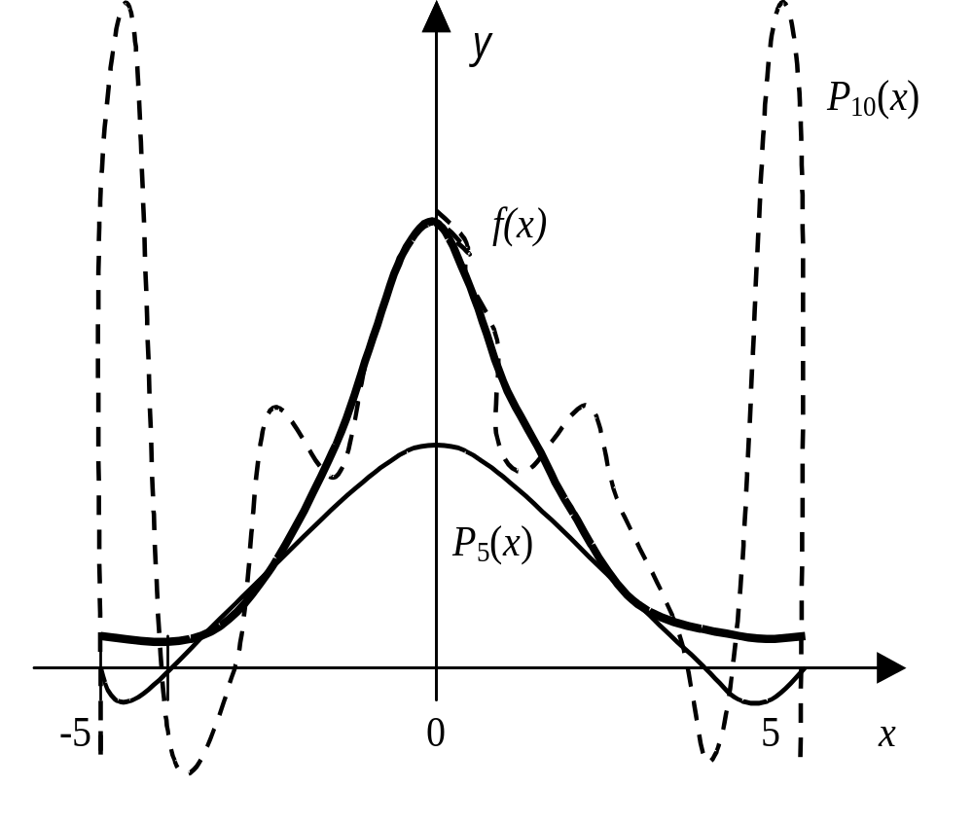
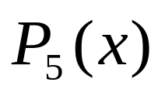
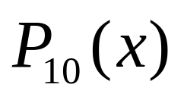
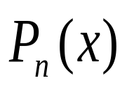
考察函数
右图给出了 和
的图像,当n
增大时, 在两端
会发出激烈的振荡
,这就是所谓龙格现
象。该现象表明,在
大范围内使用高次
插值,逼近的效果往
往是不理想的

Slide 14
另外，从舍入误差来看，高次插值误差的传播
也较为严重，在一个节点上产生的舍入误差会在计
算中不断扩大，并传播到其它节点上。因此，次数
太高的高次插值多项式并不实用，因为节点数增加
时，计算量增大了，但插值函数的精度并未提高。
为克服在区间上进行高次插值所造成的龙格现象，
采用分段插值的方法，将插值区间分成若干个小的
区间，在每个小区间进行线性插值，然后相互连接
，用连接相邻节点的折线逼近被插函数，这种把插
值区间分段的方法就是分段线性插值法。

Slide 15
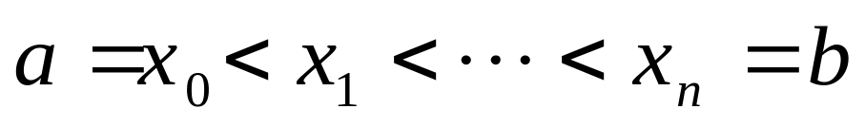
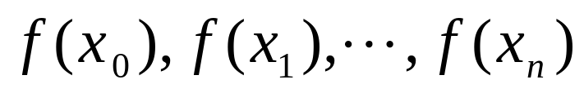
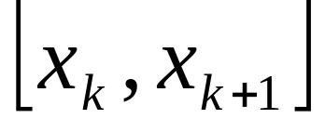
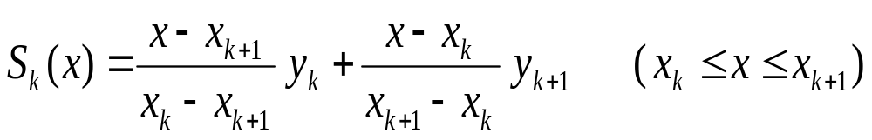
2.3.3 分段线性插值
分段线性插值就是通过插值节点用折线段连接起来逼近f(x)。
设f(x)在n+1个节点
上的函数值为 ,在每个小区间
(k=0,1,…，n）上作线性插值，得:

Slide 16
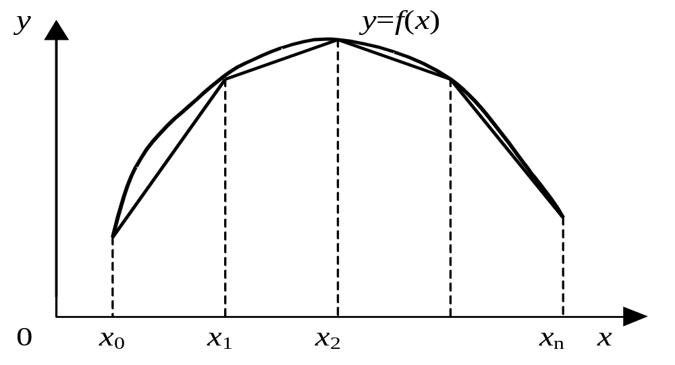
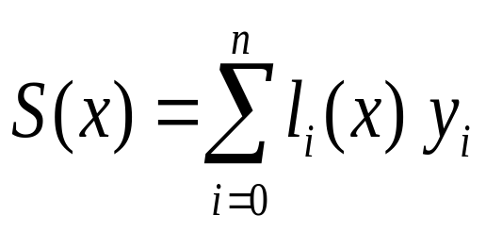
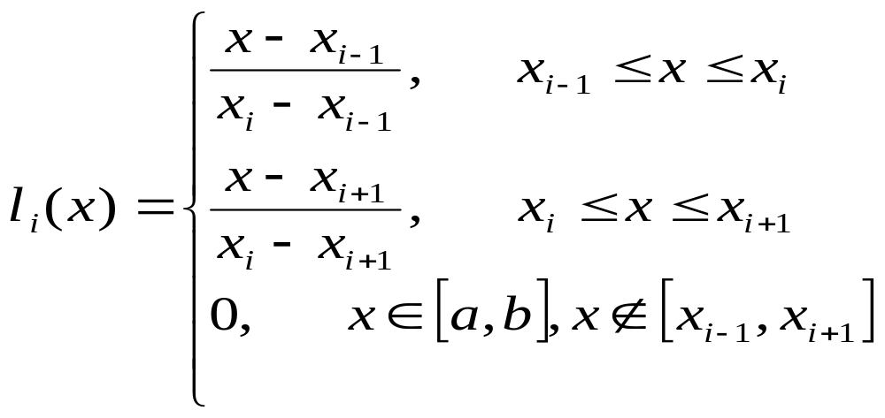
在几何上就是用折线
替代曲线,如右图所示
若用插值基函数表示,
则在[a,b]上
其中

Slide 17
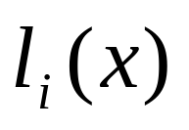
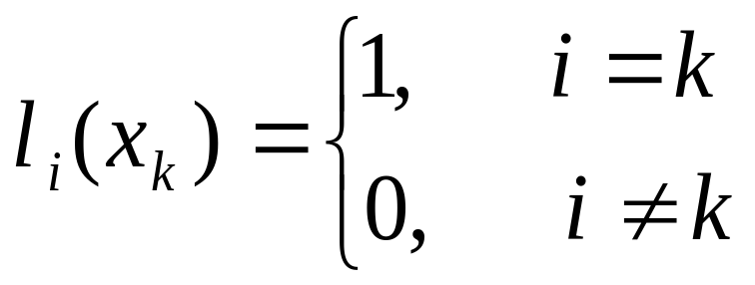
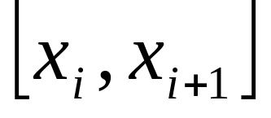
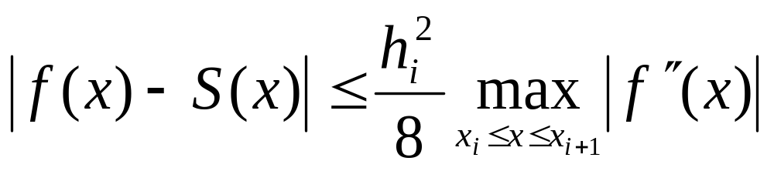
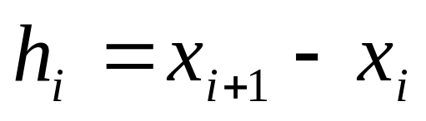
显然， 是分段线性连续函数，且
称S(x)为f(x)的分段线性插值函数。
由线性插值的余项估计式知,f(x)在每个子段
上有误差估计式
其中

Slide 18

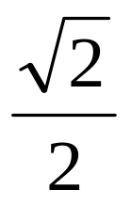
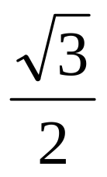


例5.19 已知f(x)在四个节点上的函数值如下表所示
30 45 60 90
1
求f(x)在区间[30,90]上的分段连续线性插值函数S(x)
解 将插值区间 [30,90] 分成连续的三个小区间
[30,45], [45,60], [60,90]
则S(x)在区间 [30,45] 上的线性插值为

Slide 19


S(x)在区间 [45,60] 上的线性插值为
S(x)在区间 [60,90] 上的线性插值为

Slide 20

将各小区间的线性插值函数连接在一起，得

Slide 21
5.4 牛顿插值多项式
拉格朗日插值多项式结构对称，使用方便。但由于是用基函数构成的插值，这样要增加一个节点时，所有的基函数必须全部重新计算，不具备承袭性，还造成计算量的浪费。这就启发我们去构造一种具有承袭性的插值多项式来克服这个缺点，也就是说，每增加一个节点时，只需增加相应的一项即可。这就是牛顿插值多项式。

Slide 22
由线性代数,任何一个不高于n次的多项式, 都可以表示成函数
的线性组合, 也就是说, 可以把满足插值条件
p(x_{i})=y_{i} (i=0,1,…,n) 的n次插值多项式, 写成如下形式
其中a_{k} (k=0,1,2,…,n)为待定系数,这种形式的插值多项式称为Newton插值多项式。我们把它记为N_{n}(x)即

Slide 23
它满足
其中a_{k} (k=0,1,2,…,n)为待定系数，
插值多项式N_{n}(x)称为牛顿(Newton)插值多项式。
可见，牛顿插值多项式N_{n}(x)是插值多项式P_{n}(x)的另一种表示形式, 与Lagrange多项式相比它不仅克服了“增加一个节点时整个计算工作重新开始”的缺点, 且可以节省乘除法运算次数, 同时在Newton插值多项式中用到差分与差商等概念，又与数值计算的其他方面有密切的关系。

Slide 24



2.4 .1 差商
自变量之差和因变量之差之比叫差商
定义 函数y= f(x)在区间[x₀ ,x₁]上的平均变化率
称为f (x)关于x₀ , x₁ 的一阶差商,并记为f [x₀ ,x₁]
二阶差商
n阶差商

Slide 25

f [x₀,x₁,x₂]是指
f [x₀ , x₁]- f [x₁ , x₂ ]
f [x₀ , x₁ , x₂] =
x₀- x₂
一般的,可定义区间[x_{i}, x_{i+1} ,…, x_{i+n}]上的n阶差商为

Slide 26
差商表
x_{i} | f[x_{i}] | f[x_{i},x_{i+1}] | f[x_{i},x_{i+1},x_{i+2}] | f[x_{i},x_{i+1},x_{i+2}]
x₀ | f(x₀)
x₁ | f(x₁) | f[x₀,x₁]
x₂ | f(x₂) | f[x₁,x₂] | f[x₀,x₁,x₂]
x₃ | f(x₃) | f[x₂,x₃ ] | f[x₁,x₂,x₃] | f[x₀,x₁,x₂ ,x₃]
… | … |  | …
f[x₀,x₁]- f[x₁,x₂]
x₀ – x₂

Slide 27









例5.11 求 f(x_{i})= x³在节点 x=0, 2, 3, 5, 6上的各阶差商值
x_{i} | f[x_{i}] | f[x_{i},x_{i+1}] | f[x_{i},x_{i+1},x_{i+2}] | f[x_{i},x_{i+1},x_{i+2} ,x_{i+2}]
0 | 0
2 | 8
3 | 27
5 | 125
6 | 216

Slide 28

在n+1个节点处各阶差商的计算方法

